Slide 1




Âm nhạc Lớp 5

Slide 2

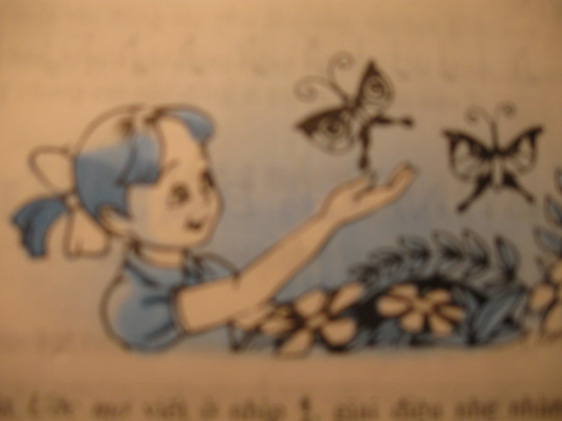

.Kiểm tra bài cũ

Slide 3




Âm nhạc
Tiết 13
- Ôn tập bài hát : Ước mơ
- Tập đọc nhạc: TĐN số 4

Slide 4

Ôn tập bài hát :“Ước mơ”.

Slide 5
Hát bằng cách hát có lĩnh xướng,đồng ca kết hợp gõ đệm.
+ Lĩnh xướng 1: Gió vờn . . . dạo chơi
+ Lĩnh xướng 2: Trên cành . . . mong chờ
+ Đồng ca: Em khao khát . . . muôn nhà

Slide 6
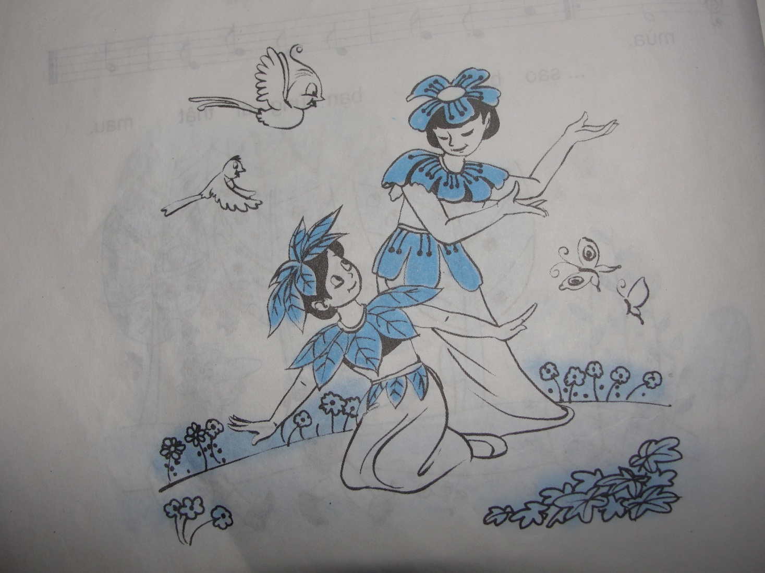
Hát kết hợp với vận động theo nhạc

Slide 7


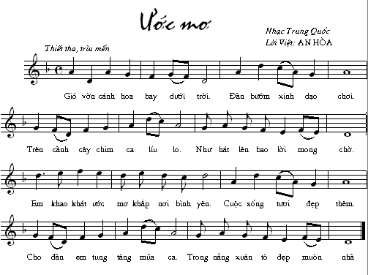


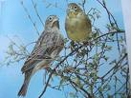

Hát kết hợp với vận động theo nhạc

Slide 8


Bài hát “Ước mơ” của nước nào? Ai là tác giả đặt lời cho bài hát?
Nhạc Việt Nam lời Việt Anh.
Nhạc Trung Quốc lời An Hoà.
SAI
SAI
ĐÚNG

Slide 9
Sắc thái và tình cảm bài hát “Ước mơ” thể hiện như thế nào?
ĐÚNG
Thiết tha, trìu mến, ước mơ có nhiều điều tốt đẹp đối với mọi người.
Nhịp đi, nhanh, mong muốn được sống trong hoà bình.
SAI

Slide 10


Slide 11

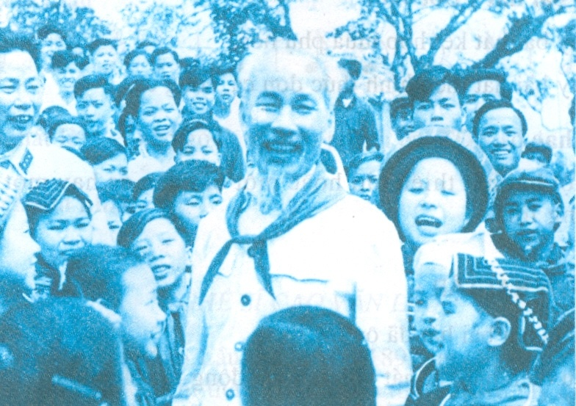
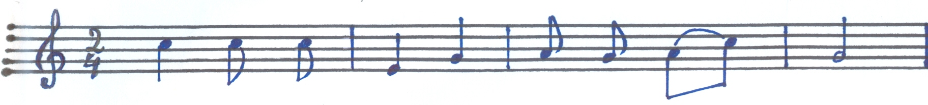
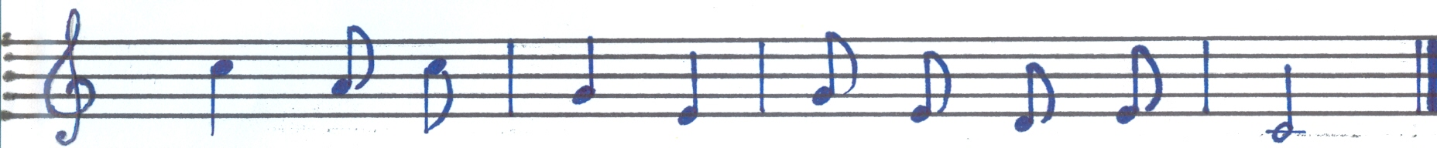
TĐN số 4: Nhớ ơn Bác.
(trích)
Nhạc và lời: Phan Huỳnh Điểu
A! có Bác Hồ đời em được ấm no
Chúng em múa ca cùng nhớ công ơn Bác Hồ

Slide 12
Bài TĐN được viết ở nhịp nào? Có mấy ô nhịp?
Viết ở nhịp 2/4 ; gồm có 8 ô nhịp
Bài tập đọc nhạc gồm 2 khuông nhạc, mỗi khuông có 4 ô nhịp

Slide 13
Tập nói tên nốt nhạc:
TĐN số 4: Nhớ ơn Bác.
(trích)
Nhạc và lời: Phan Huỳnh Điểu
A! có Bác Hồ đời em được ấm no
Chúng em múa ca càng nhớ công ơn Bác Hồ

Slide 14
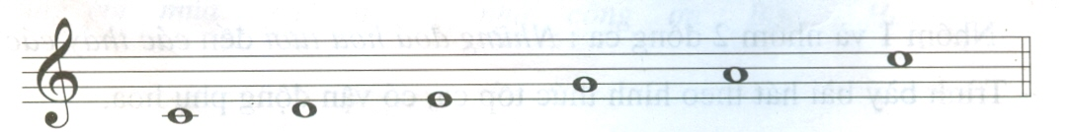
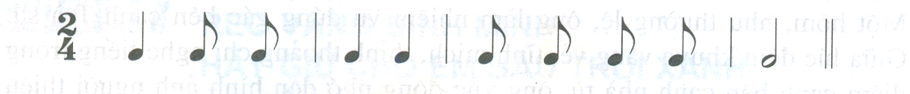
Luyện tập cao độ
Đồ Rê Mi Son La Đố
Luyện tập tiết tấu

Slide 15
TĐN số 4: Nhớ ơn Bác.
(trích)
Nhạc và lời: Phan Huỳnh Điểu

Slide 16

TĐN số 4: Nhớ ơn Bác.
(trích)
Nhạc và lời: Phan Huỳnh Điểu
A! có Bác Hồ đời em được ấm no
Chúng em múa ca càng nhớ công ơn Bác Hồ

Slide 17

Trò chơi: Tự đặt lời ca mới
A! lớp chúng mình cùng gắng học chăm ngoan
Quyết tâm thi đua giành những bông hoa điểm mười.

Slide 18
TĐN số 4: Nhớ ơn Bác.
(trích)
Nhạc và lời: Phan Huỳnh Điểu
A! có Bác Hồ đời em được ấm no.
Chúng em múa ca càng nhớ công ơn Bác Hồ

Slide 19

DẶN DÒ
Ôn tập các nội dung đã học
Chuẩn bị tiết 14

Slide 20



Ki
Xin chúc quý thầy cô
và các em học sinh vui khỏe

